Slide 1
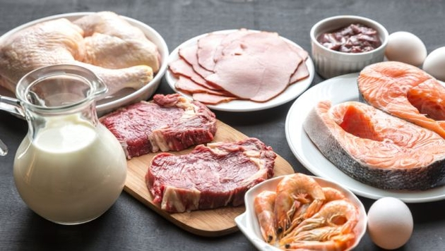
VİTAMİN B12 EKSİKLİĞİ
İNTÖRN DR.SEHER İREM KIRAN
Aile Hekimliği AD
03.02.2017

Slide 2
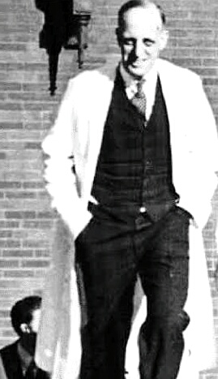
‘The stomach of pernicious anemia patients were abnormal in failing to secrete an ‘intrinsic factor’’
1928 / William Bosworth Castle

Slide 3
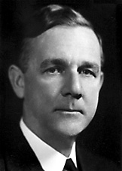
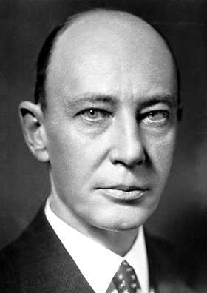
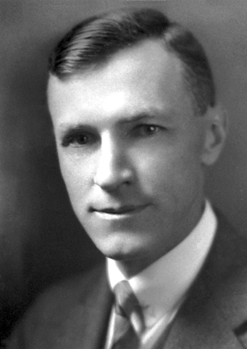
The Nobel Prize in Physiology or Medicine 1934
George Hoyt Whipple
George Richards Minot
William Parry Murphy
‘ liver therapy in cases of anaemia’

Slide 4
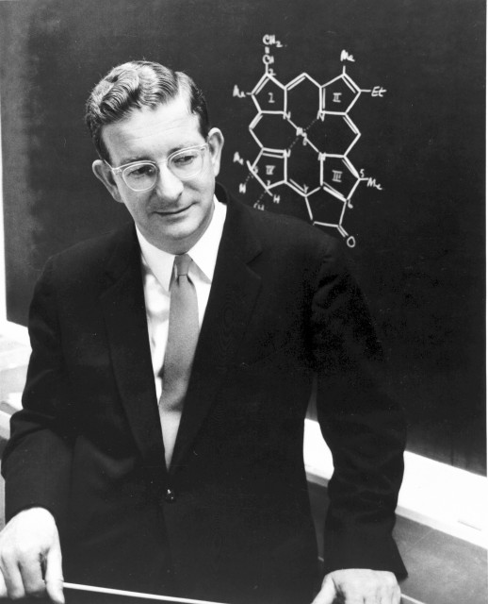
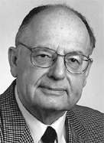
Vit B12’nin Laboratuvar şartlarında sentezinin ilanı
1972
Robert Burns Woodward
Dr. Albert Eschenmoser

Slide 5
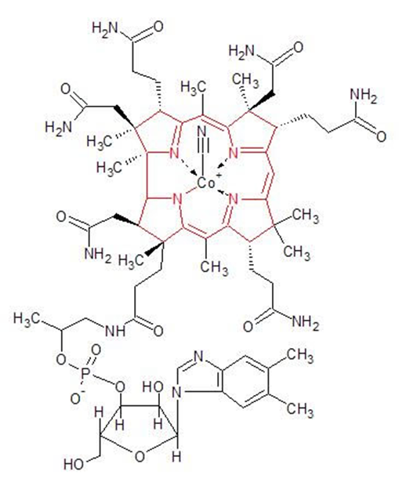
VİT B12 korrin(tetrapirol) halka yapısına sahip merkezinde kobalt iyonu bulunan,suda çözünen bir vitamindir.

Slide 6
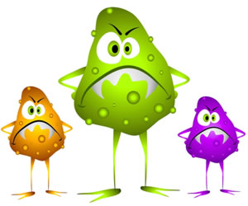
Karaciğer,böbrek başta olmak üzere kırmızı et,süt,yumurta,balık gibi hayvansal gıdalarda bulunur.
Barsak bakterileri ve suda bulunan bazı saprofit bakteriler az miktarda B12 vit sentezleyebilir.

Slide 7
İnsanda 2 koenzim formu görev almaktadır:
*homosistein metiyonin metilkobalamin metil H4 folat H4 folat
*metilmalonil coA süksinil coA deoksiadenozil kobalamin

Slide 8
Karaciğerde önemli oranda depo edilir.
*Total vücut deposu besinle alınan miktara göre değişmekle birlikte:2-5 mg
*Günlük ihtiyaç:2 mikrogram(erişkin)
*Depo edilen B12nin yarı ömrü:400 gün
*Depo edilen B12 vücudumuzun 3-4 yıllık ihtiyacını karşılayabilmekte.

Slide 9
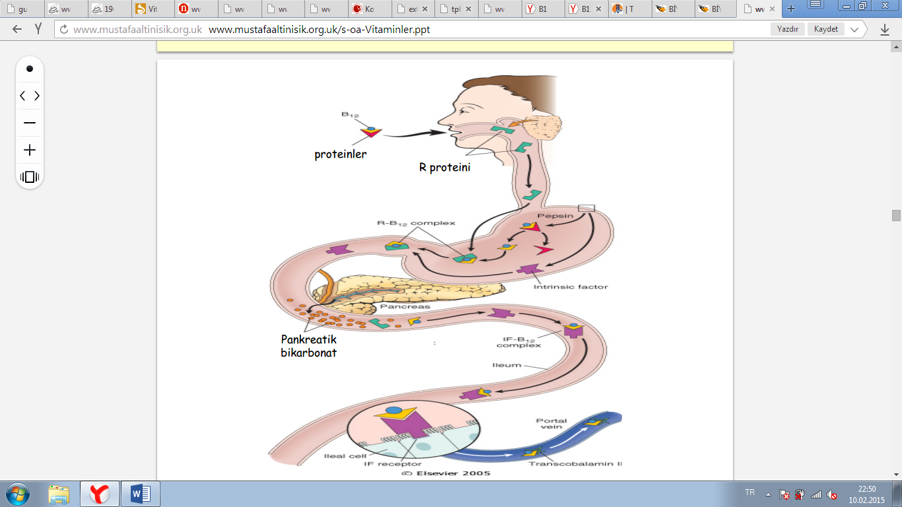
Vit B12 metabolizması

Slide 10
*Gıdalarla proteine bağlı olarak alınan B12 midede pepsin ve mide asidinin etkisiyle proteinden ayrılır.
*Tükrükte bulunan R faktör(kobafilin)e bağlanıp duodenuma ilerler.
*Duodenumda pankreatik enzimlerle(tripsin) B12,R faktörden ayrılıp mide parietal hücresinden salınmış olan intrinsik faktörle birleşir.

Slide 11
*İntrinsik faktör terminal ileumdaki spesifik kübilin reseptörleriyle B12 emiliminde görev alır.
*if terminal ileumda parçalanıp B12 portal dolaşıma geçer.
*Emilen B12 vitamini transkobalamin2 ile dokulara taşınır.

Slide 12
*B12;folik asitin pürin ve primidin sentezi için gerekli aktif H4 folat şekillerinin oluşumunda,DNA,RNAsentezinde,
*Kemik iliğinde eritrosit matürasyonunda,
*Yağ/enerji metabolizması ve nörolojik gelişimde (myelinizasyon) önemli rol oynar.

Slide 13
VİT B12 EKSİKLİĞİ
*Yetişkinlerde makrositer aneminin en sık nedenidir.
*’Türk toplumunda B12 vitamini düzeyi yaşlıların;
%22.6’sında düşük(<200 pg/mL),
%30.6’sında ise sınırda düşük bulunmuştur’

Slide 14
B12 eksikliği sık görülmesinin yanısıra;
*Kalıcı nörolojik defisite,nöropsikiatrik bulgulara yol açabilmesi,
*Pernisyöz anemi zemininde mide adeno ca riskini arttırabilmesi,
*Aterosklerotik,trombotik süreçleri tetikleyebilmesi açısından da ele alınması gereken bir tablodur.

Slide 15
ETYOLOJİ
ALIM AZLIĞI: -Vejeteryan diyet,malnütrisyon
EMİLİM BOZUKLUĞU:-Pernisyöz anemi(en sık)
(antiparietal hücre,anti if antikorları)
-Total/parsiyel gastrektomi(if eksikliği)
-Atrofik gastrit,hipoklorhidri,PPI,H2R blokerleri
(kobalaminin besinlerden ayrılamaması)
-Konjenital if eksikliğİ/defektif sentezi
-Kronik pankreatit(R faktör ayrılamaz)

Slide 16
- Zollinger ellison sendromu
(pankreas enzimleri inaktif,R faktör ayrılamaz)
-Diphyllobothrium latum
-Aşırı bakteriyel çoğalma(yaşlı,diabet,Skleroderma,kör loop sendromu)
-Terminal ileumu etkileyen hastalıklar(chron,çölyak,tbc,fistül,ileal bypass)
-Konjenital selektif B12 malabsorbsyonu(immerslund grasbeck) (terminal ileum if spesifik kübilin reseptörü yok)
Kullanım bozukluğu: -Transkobalamin 2 eksikliği
Kombine B12+folat eksikliği:
-Tropikal sprue

Slide 17
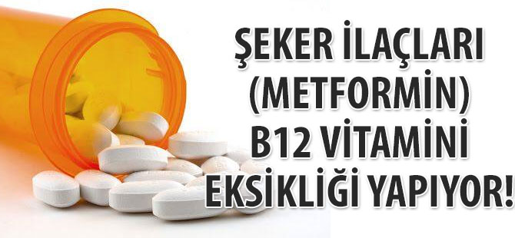
Nitröz oksit: B12yi oksitleyip inaktive eder.
!!!günler içinde hızla gelişen akut megaloblastik anemide inhale anestezik maruziyeti,geçirilmiş ameliyat öyküsünü sorgulayalım.
İlaçlar: -PAS, -Aspirin
-Kolşisin, -Metformin,
-Etanol -Omeprazol
-Zidovudin -Kolestiramin
Notes:
Literatürde metformin kullanan hastaların %10-30 unda B12 vitamini eksikliğinin (<150 pmol/L) görüldüğü bildirilmiştir.

Slide 18
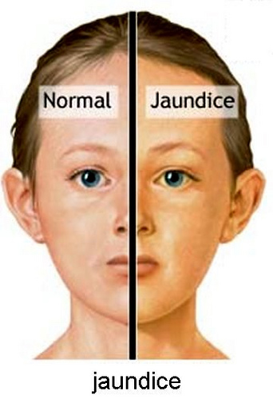
BELİRTİ VE BULGULAR
Anemiye bağlı;
- halsizlik,yorgunluk
- solukluk(limon sarısı renk)
- subikter
(inefektif eritropoeze bağlı yükselen indirekt bilirubinin etkisiyle)

Slide 19
BELİRTİ VE BULGULAR
Nörolojik bulgular; spinal kordun dorsolareral kolonlarında myelin kaybıyla seyreden subakut kombine dejenerasyon sonucu bilateral periferik nöropati gelişebilir,
alt ekstremitede daha belirgin olmak üzere vibrasyon,pozisyon hissinde kayıp,dengesizlik görülebilir.

Slide 20
*Rhomberg testi pozitif olabilir,
serebellar bulgular,ataksi,dengesiz yürüme,
kol ve bacaklarda halsizlik,açıklanamayan paresteziler,optik atrofi görülebilir.
*Kognitif değisiklikler, yaslılarda açıklanamayan psikiyatrik bozukluklar, demans bulguları gibi nörolojik belirti ve bulgular varsa B12 eksikliğinden şüphelenilmelidir.

Slide 21

*Nörolojik bulgular aneminin ağırlığıyla korele değildir.
*Nöropsikiatrik bulguların hematolojik bulgular gelişmeden önce ortaya çıkabileceği unutulmamalıdır.
*Çocuklarda klinik daha farklı olabilir:süt çocuğunda büyüme geriliği,
kazanılmış motor hareketlerde gerileme,tremor,iştahsızlık,apati görülebilir.

Slide 22
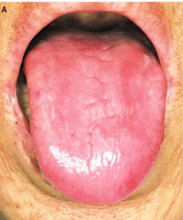
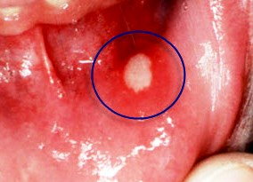
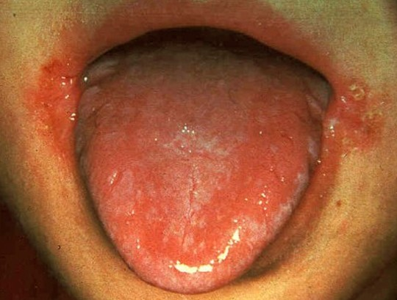
Dilde papilla atrofisi,düz,parlak kızarık,ağrılı dil(hunter dili), angüler cheilitis, aftöz stomatit
Pansitopeni görülebilir:lökopeniye bağlı infeksiyonlar, trombositopeniye bağlı peteşiler gelişebilir.
Hiperhomosisteinemiye bağlı ateroskleroz ve tromboza yatkınlık olabilir.

Slide 23
LABORATUVAR BULGULARI
1. Tam kan sayımı:
  Makrositer anemi (MCV↑, RDW↑)
  Lökosit ve trombosit N/↓,ilerleyen dönemlerde pansitopeni
Eşlik eden demir eksikliği anemisi, talasemi taşıyıcılığı veya inflamatuvar hastalıkların bulunması halinde normositer veya mikrositer değerler görülebilir.

Slide 24
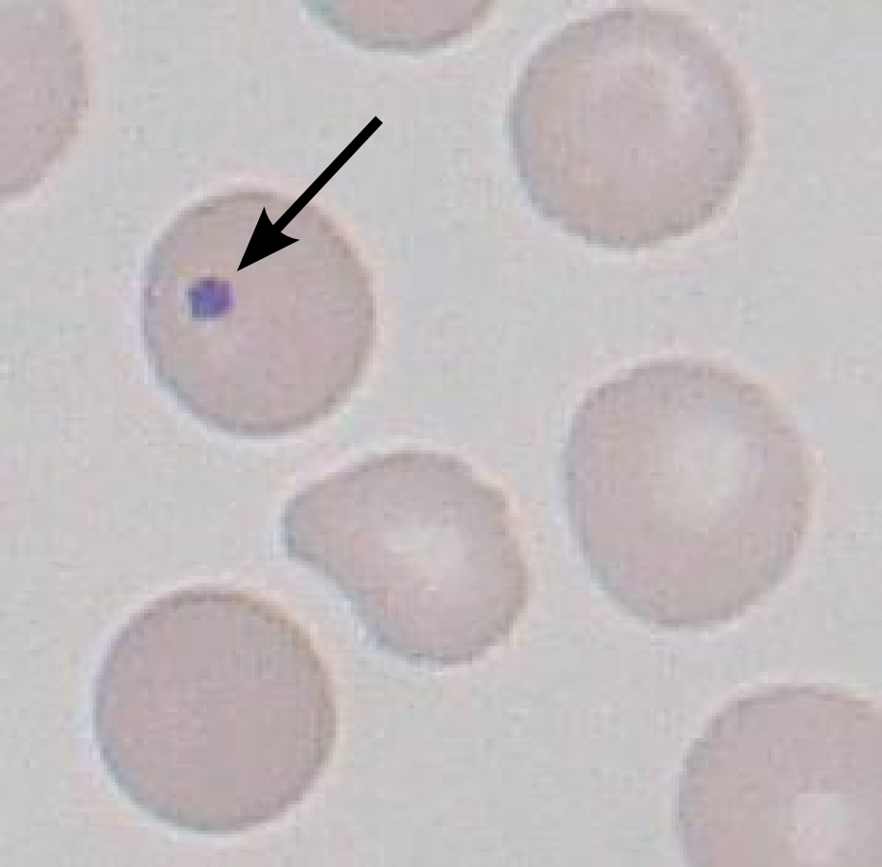
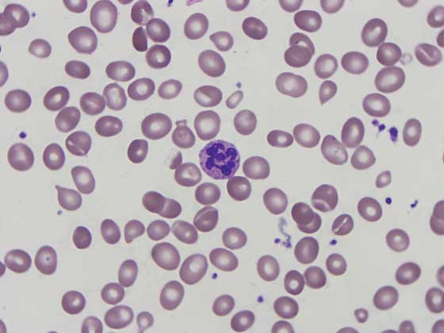
2. Periferik kan yayması:
  Makroovalositoz, anizositoz, poikilositoz,
  Nötrofillerde hipersegmentasyon(100 granülositte, 1 tane 6 loblu veya ≥ 5 tane 5 loblu nötrofil görülmesi)
  Howell jolly cisimleri(B12,folat eksiklikleri,splenektomi,MDS,ağır hemolitik anemilerde görülebilen bazofilik boyanan DNA kalıntıları)

Slide 25
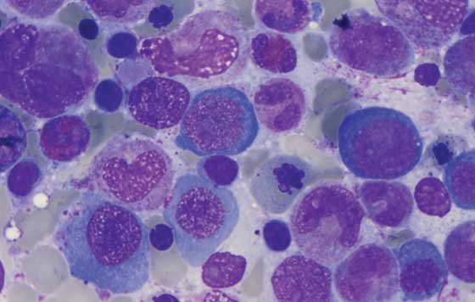
3. Retikülosit sayısı: Başvuruda ↓(normoblastlar retikülosite dönüşmeden yıkıldığı için)
4. Kemik iliği yayması: Megaloblastik hematopoez (mavi ilik)
5. Biyokimya:Laktat dehidrogenaz, indirekt bilirubin yüksekliği(inefektif eritropoeze bağlı olarak),serum homosistein yüksekliği,serum demir ve ferritin düzeylerinin yüksekliği görülebilir.

Slide 26
TARAMA VE TANI
B12 eksikliğini preklinik evredeyken ,tedavi ile komplikasyonları önlemek mümkünken saptamak çok önemlidir.
Bu nedenle yaşa bakılmaksızın ,eksikliğe meyilli tüm hastaları ilk fırsatta taramalıyız.
B12’nin serum düzeyi direkt ölçülebilen bir vitamin olması bu anlamda bize kolaylık sağlamaktadır.

Slide 27

KİMLERİ TARAYALIM
*Türkiye’de süt çocukluğu döneminde en sık görülen B12 vitamini eksikliği nedeni, annenin gebelik dönemindeki B12vitamini eksikliğidir.
Bu nedenle, B12 vitamini eksikliği tanısı konulan süt çocuklarının annesinde de B12 vitamini eksikliği aranmalıdır.

Slide 28

*Yaşlarına ve önceki sağlık durumuna bakılmaksızın
psikiyatrik hastaların ilk başvurularında serum vitamin B12 ve folik asit seviyelerinin rutin tarama testi olarak kullanılmasını önerilmektedir.

Slide 29
*Otoimmun hastalıklar
*Kronik pankreatit
*Crohn hastalığı
*Mide veya incebarsak cerrahi öyküsü
*Gastrit öyküsü
*HIV enfeksiyonu
*Malabsorbsiyon sendromları
*Multiple Skleroz
*Katı vejeteryan diyet
*H2 reseptor antagonisti veya PPI kullanımı
*Tiroid hastalıkları
*Açıklanamayan anemi

Slide 30
50 yaşındaki bireylerin taranması ve serum B₁₂ seviyeleri 400 üzerinde ise 5 yılda bir tekrarlanması
65 yaşından sonra bütün hastaların yıllık taranması gerekmektedir.
Serum vitamin B₁₂ seviyesi 400’den az ise aşağıdaki testler yapılmalıdır.
  Başlangıçta
    Serum total homosistein seviyesi
    Serum MMA seviyesi
    Serum holotranskobalamin 2 seviyesi bakılmalıdır.

Slide 31
  İkincil olarak
    Eğer homosistein seviyesi artmışsa diğer nedenleri ekarte etmeliyiz.
    Kemik iliği incelemesi, periferik yayma yapılabilir.
B₁₂ eksikliğinin sebebini bulmaya yönelik ilave testler
(anti parietal hücre antikoru,anti intrinsik faktör antikoru)
(alt,üst gis endoskopisi,biopsi,gaitada parazit aranması,üre nefes testi)
(cubilin,amnionless reseptörlerinin gen mutasyonu,TİT)
Notes:
Schilling testi b12 eks.etyo araştırmada 2003’ten bu yana terk edilmiştir(yapımındaki zorluklar ve hıv bulaşı nedeniyle).süt çocuğu döneminde titte persistan prtüri,belirtilen gen mutasyonları:immerslund grasbeck açısından)(üst gis endoskopisinde gastrik atrofi,enterokromaffin h.hiperplazisi:pernisyöz anemi,biopsi:h.pylori enf)

Slide 32

Neden araştırmak için yapılan tetkikler B12 vitamini tedavisinden etkilenmez.
Bu nedenle hastanın tedavisine neden araştırması sonuçlandırılmadan başlanır.
Nedenin belirlenmesi, tedavi süresine karar verilebilmesi için önemlidir.

Slide 33
AYIRICI TANI
Folat eksikliği ile ayırıcı tanısı yapılmalıdır.
*Folat eksikliğinde nörolojik bulgu beklenmez.
*Folat eksikliğinde serumda metilmalonik asit yükselmesi beklenmez.

Slide 34
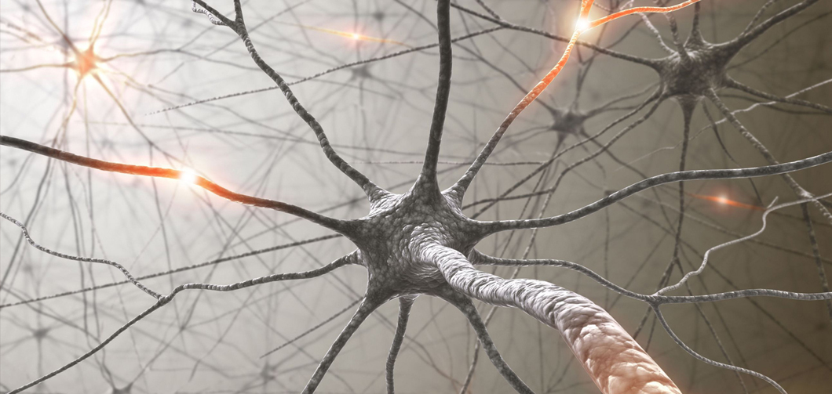
AYIRICI TANI
Neden ayırıcı tanı yapmalıyız?
Tanılarımız tedavi sürecimizi şekillendirecektir.
*B12 vitamini eksikliği olan olgularda tek başına folik asit verilmesi nörolojik bulguların ağırlaşmasına neden olabilir.
*Yapılan folik asit replasmanı hematolojik bulguları maskeleyecektir.

Slide 35
TEDAVİ
B₁₂ vitamini ülkemizde siyanokobalamin formunda 1000 mikrogram’lık ampül veya hidroksikobalamin içeren B kompleks ampülü şeklinde piyasada bulunmaktadır.
Bu ilaç hem parenteral hem de oral tedavide kullanılır.

Slide 36
B₁₂ vitamini tedavisinin başında (ilk 48 saat) ağır hipokalemi ve
yetişkinlerde ani ölüm görülebilir.
Bu açıdan hasta takip edilir ve ağır eksikliklerde
tedavinin düşük dozlarda başlanması önerilir.

Slide 37
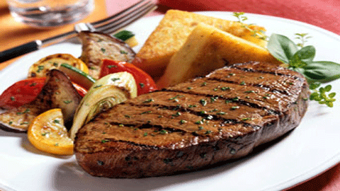
Tedavi süresi eksikliğin nedenine göre belirlenir:
*Diyetle yetersiz alıma bağlıysa:Eksiklik bulguları düzeldikten sonra yaşa uygun günlük B₁₂ vitamini alımı (diyetle veya multivitamin desteğiyle) sağlanır

Slide 38
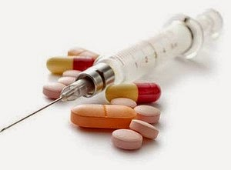
*Kobalamin emilim bozukluğu varsa:
- Altta yatan nedenin tamamen tedavisi mümkünse (örn: parazitoz) tedavi ile bulgular düzeldikten sonra, yaşa uygun günlük B₁₂ vitamini alımı sağlanır.
- Altta yatan hastalığın tedavisi mümkün değilse veya hastada kobalamin metabolizma bozukluğu varsa ömür boyu B₁₂ vitamini kullanımı önerilir.

Slide 39
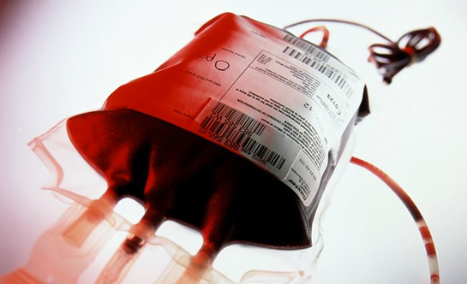
Hastada doku hipoksi bulguları veya kalp yetmezliğine neden olacak kadar ağır anemi varsa eritrosit süspansiyonu verilir.
Eritrosit süspansiyonu verilirken volüm yüklenmesi olusturmayacak sekilde ve yavas verilmesi önerilir.
Tedavi verilirken hastanın cevabının takip edilmesi tanıyı destekler

Slide 40


Tedavi yolu | Doz ve süre | Özel durumlar
Parenteral tedavi | *100-1000 mcg/gün IM/SC, 1 hafta süreyle hergün, takiben 2 hafta süreyle haftada 2 gün sonra 1-2 hafta,haftada 1defa en son aylık tedavi verilir. *Yüksek dozda (1000 mcg/gün) haftada bir verilir. | *Hastada malabsorpsiyon varsa tercih edilebilir. *Nörolojik bozukluğu olan olgularda idame tedavi 2 haftada bir verilir. *Kobalamin metabolizma bozukluklarında kullanılır.

Slide 41
Oral tedavi | 2000 mcg/gün 90-120 gün | Bu tedavi yolu seçilecekse, hastanın yeterli dozu aldığından emin olmak için, periyodik B12 vitamini düzeylerinin ölçümü yapılır. Ayrıca metil malonik asit ve homosistein düzeylerine de bakılabilir. *Hafif-orta düzeyde B12 vitamini eksikliği olan yaslılarda önerilir. *Çocuklarda kullanım kolaylığı nedeniyle tercih edilebilir. *Yüksek dozlarda verildiğinde pasif difüzyonla kullanım nedeni ile pernisiyöz anemi, imerslund-Grasbeck sendromu gibi emilim bozukluklarında bile etkindir.

Slide 42
B12 vitamini tedavisine yanıtın değerlendirilmesi:
*Kemik iliğinde megaloblastik değişikliklerin düzelmesi:5-6 saat
*Serum demir satürasyonunun ilk tanıdaki değerin yarısına düşmesi:2-3 gün
*Retikülositoz:5-7 gün
*Hemoglobinin yükselmesi:2-4 hafta
*Lökopeni ve trombositopeninin düzelmesi :2-3 hafta
*Nörolojik bulguların düzelmesi değişkendir.
(12-18 ayı bulabilir,tam düzelmeyebilir)

Slide 43
KAYNAKLAR:
1)TÜRK HEMATOLOJİ DERNEĞİ ULUSAL TEDAVİ KLAVUZU 2011
2)GUYTON&HALL MEDICAL PHYSİOLOGY TEXTBOOK(Kasım 2001)(UNIT XIII,CHAPTER 71 P:811)
3)LİPPİNCOTT’S BİYOKİMYA 2.BASKI(ÜNİTE:VI,S:328-330)
4)www.nobelprize.org
5)Rodak's Hematology Clinical Principles and Applications(eBook)
(PART IV- Erythrocyte Disorders
CHAPTER 21-Anemias caused by defects of DNA metabolism by Linda HGoossen)
6) hematolojiatlasi.com
7)Dali-Youcef N, Andrès E. An update on cobalamin deficiency in adults. QJM 2009; 102:17.
8)Hvas A-M, Nexo E. Diagnosis and treatment of vitamin B 12 deficiency. An update.
Haematologica 2006;91:1506-1512.
9)Carmel R. How I treat cobalamin (vitamin B12) deificiency. Blood 2008;112:2214-2221.

Slide 44
10)Bolaman Z, Kadıköylü G, Yükselen V, Yavasoğlu Đ, Barutça S, Sentürk T. Oral versus
intramuscular cobalamin treatment in megaloblastic anemia: a single-center.
Prospective randomized apen-label study. Clin Ther 2003;25:3124-3134.
11)Türk Biyokimya Dergisi [Turkish Journal of Biochemistry–Turk J Biochem] 2010; 35 (4) ; 350–355. [Evaluation of Elderly Patients at Check-Up Polyclinics for Anemia, Serum Folate and Cobalamin Levels]
12)ROBERT C. LANGAN, MD, and KIMBERLY J. ZAWISTOSKI, DO, St. Luke's Hospital, Bethlehem, Pennsylvania Am Fam Physician. 2011 Jun 15;83(12):1425-1430
13) ROBERT C. OH, CPT, MC, USA, U.S., Army Health Clinic, Darmstadt, Germany
DAVID L. BROWN, MAJ, MC, USA, Madigan Army Medical Center, Fort Lewis, Washington
Am Fam Physician. 2003 Mar 1;67(5):979-986.
14)
Evatt ML, Mersereau PW, Bobo JK, Kimmons J, Williams J. Why vitamin B12 deficiency should be on your radar screen. Centers for Disease Control and Prevention (CDC) website. http://www.cdc.gov/ncbddd/ b12/index.html. Published June 30, 2008. Accessed January 16, 2015.

Slide 45
15)
16)
Marcuard SP, Albernaz L, Khazanie PG. Omeprazole therapy causes malabsorption of cyanocobalamin (vitamin B12). Ann Intern Med 1994; 120:211.
J Clin Endocrinol Metab. 2016 Apr;101(4):1754-61. doi: 10.1210/jc.2015-3754. Epub 2016 Feb 22.
Long-term Metformin Use and Vitamin B12 Deficiency in the Diabetes Prevention Program Outcomes Study.
Aroda VR¹, Edelstein SL¹, Goldberg RB¹, Knowler WC¹, Marcovina SM¹, Orchard TJ¹, Bray GA¹, Schade DS¹, Temprosa MG¹, White NH¹, Crandall JP¹; Diabetes Prevention Program Research Group.
17) Diagnosis and treatment of vitamin B12 and folate deficiency
Author:
  Stanley L Schrier, MD
Section Editor:
  William C Mentzer, MD
Deputy Editor:
  Jennifer S Tirnauer, MD
Contributor Disclosures
All topics are updated as new evidence becomes available and our peer review process is complete.
Literature review current through: Dec 2016. | This topic last updated: Sep 21, 2016.

Slide 46
21)Physiology of vitamin B12 and folate deficiency
Author:
Stanley L Schrier, MD
Section Editor:
Kathleen J Motil, MD, PhD
Deputy Editor:
Jennifer S Tirnauer, MD
Contributor Disclosures
All topics are updated as new evidence becomes available and our peer review process is complete.
Literature review current through: Jan 2017. | This topic last updated: May 10, 2016.
18) Update on Vitamin B¹² Deficiency
ROBERT C. LANGAN, MD, and KIMBERLY J. ZAWISTOSKI, DO, St. Luke’s Hospital, Bethlehem, Pennsylvania (Am Fam Physician. 2011;83(12):1425-1430. Copyright © 2011 American Academy of Family Physicians.)
19) Vitamin B12 Deficiency
ROBERT C. OH, CPT, MC, USA, U.S. Army Health Clinic, Darmstadt, Germany
DAVID L. BROWN, MAJ, MC, USA,Madigan Army Medical Center, Fort Lewis,Washington
(Am Fam Physician 2003;67:979-86,993-4. Copyright© 2003 American Academy of Family Physicians.)
20) Front Med (Lausanne). 2016; 3: 38.Published online 2016 Aug 23. doi: 10.3389/fmed.2016.00038 PMCID: PMC4993789
Oral Vitamin B12 Replacement for the Treatment of Pernicious Anemia
Catherine Qiu Hua Chan,^{1,*} Lian Leng Low,^{1,2,*} and Kheng Hock Lee^{1,2}

Slide 47

TEŞEKKÜRLER…

